Slide 1



दीक्षा का होम पेज और नेविगेशन
केंद्रीय शैक्षिक प्रौद्योगिकी संस्थान (सीआई ई टी)
राष्ट्रीय शैक्षिक अनुसंधान और प्रशिक्षण परिषद (एन सी ईआर टी)

Slide 2
परिचय
•DIKSHA (डिजिटल इन्फ्रास्ट्रक्चर फॉर नॉलेज शेयरिंग) स्कूली शिक्षा के लिए एक राष्ट्रीय मंच है
•यह शिक्षा मंत्रालय, भारत सरकार के तत्वावधान में राष्ट्रीय शैक्षिक अनुसंधान और प्रशिक्षण परिषद (NCERT) की एक पहल है जिसे 2017 में प्रारंभ किया गया था।
•DIKSHA एक सामग्री प्रबंधन प्रणाली है जिसमें 84 भाषाओं में वीडियो, ऑडियो, पीडीएफ और इंटरैक्टिव सामग्री के रूप में 3.5 लाख से अधिक पाठ्यसामग्री का समावेश हैं।
•DIKSHA को लगभग सभी राज्यों, केंद्र शासित प्रदेशों, केंद्रीय स्वायत्त निकायों/बोर्डों ने अपनाया है, जिनमें केंद्रीय माध्यमिक शिक्षा बोर्ड (CBSE) भी शामिल है।
•DIKSHA मंच/प्लेटफॉर्म पर 6,410 से अधिक सक्रीय पाठ्यपुस्तकें और 21,291 ई-पाठ्यक्रम उपलब्ध हैं।

Slide 3
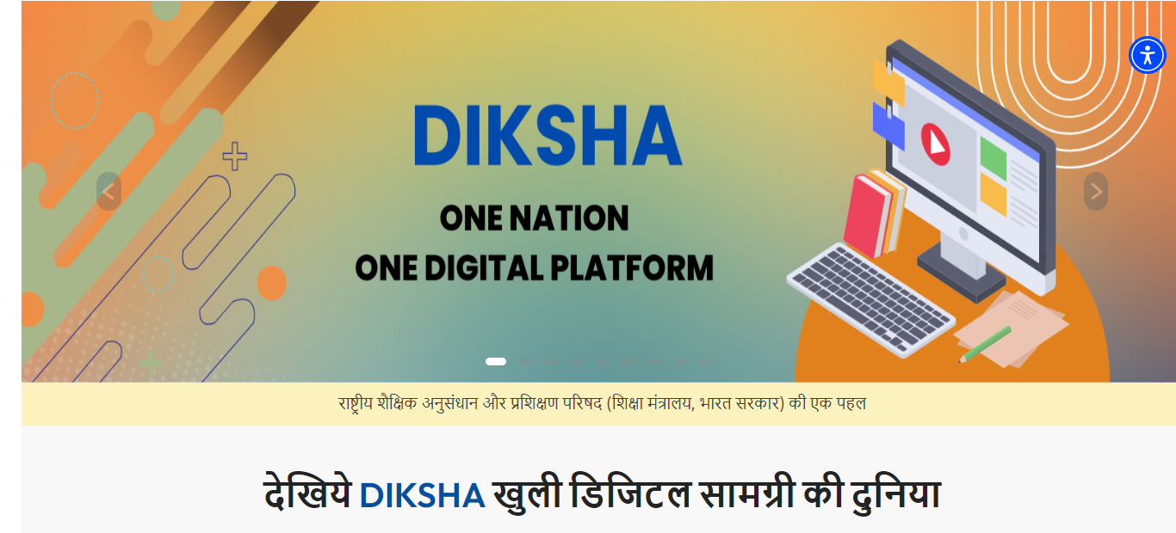
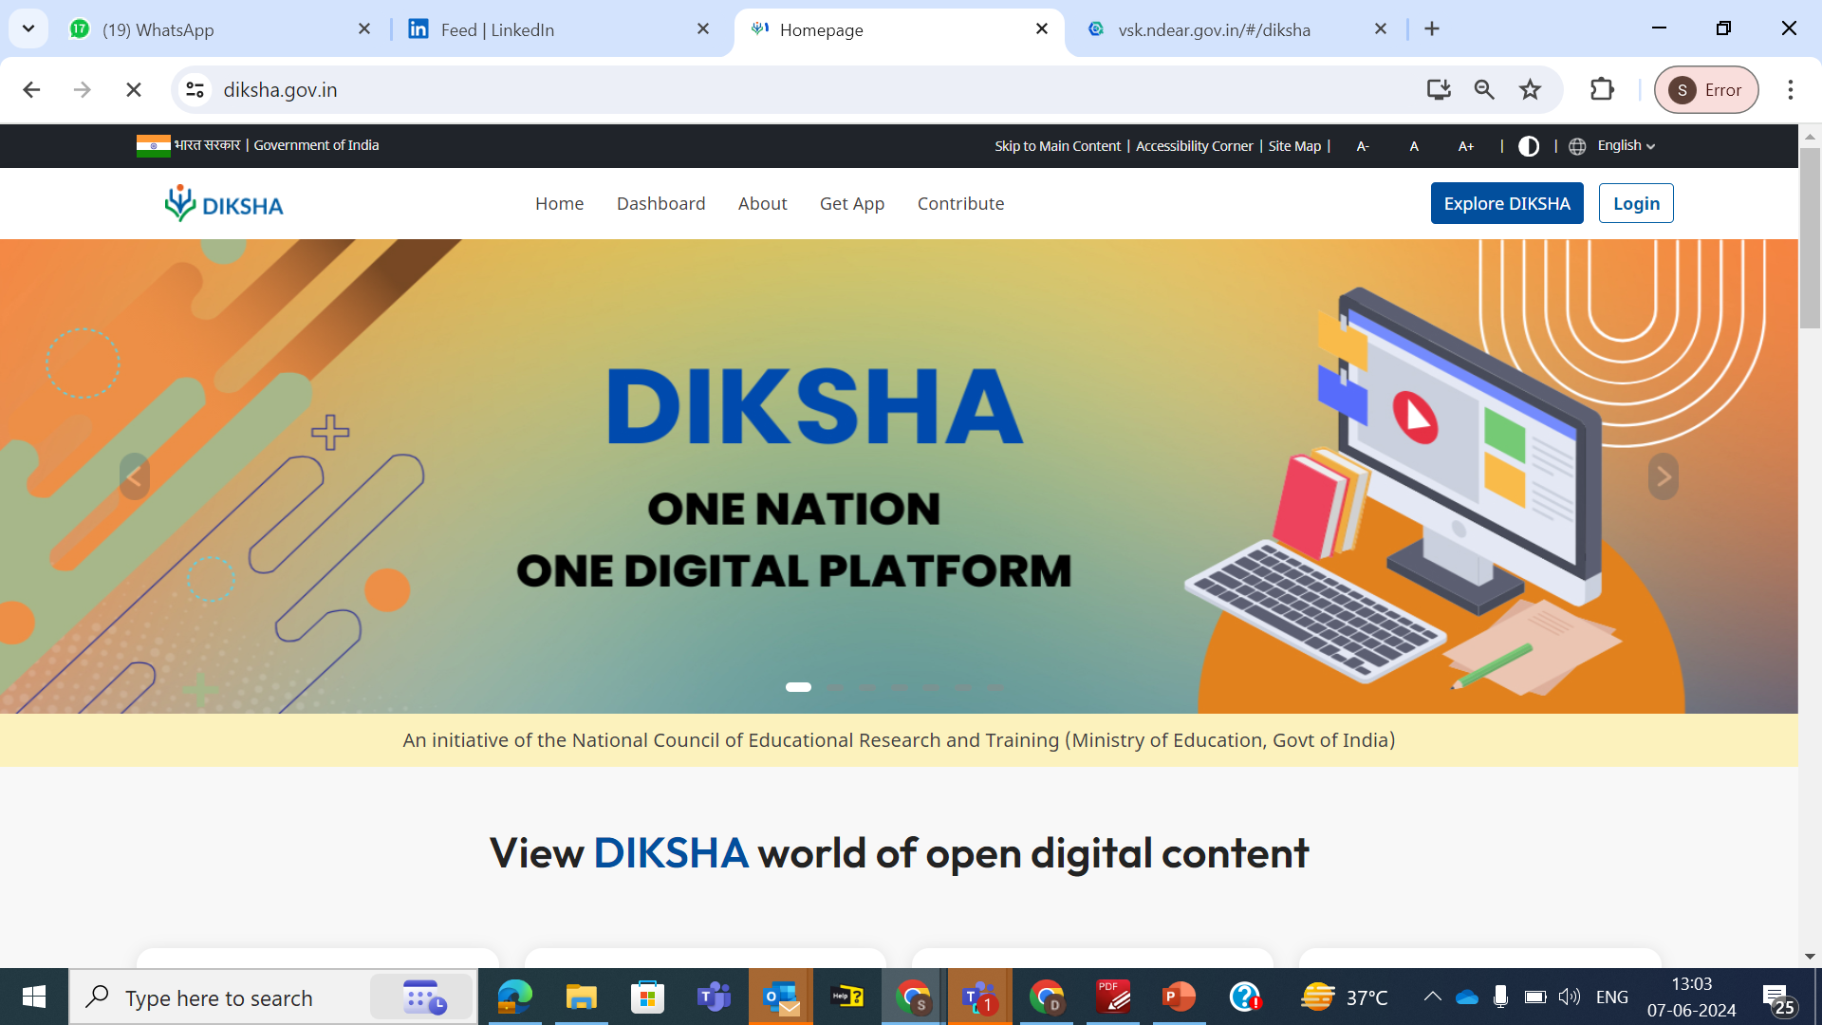

Slide 4
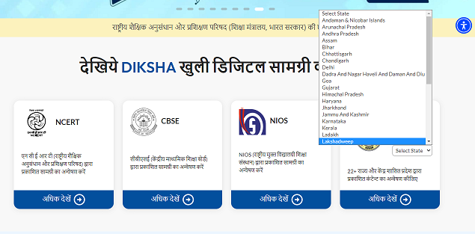
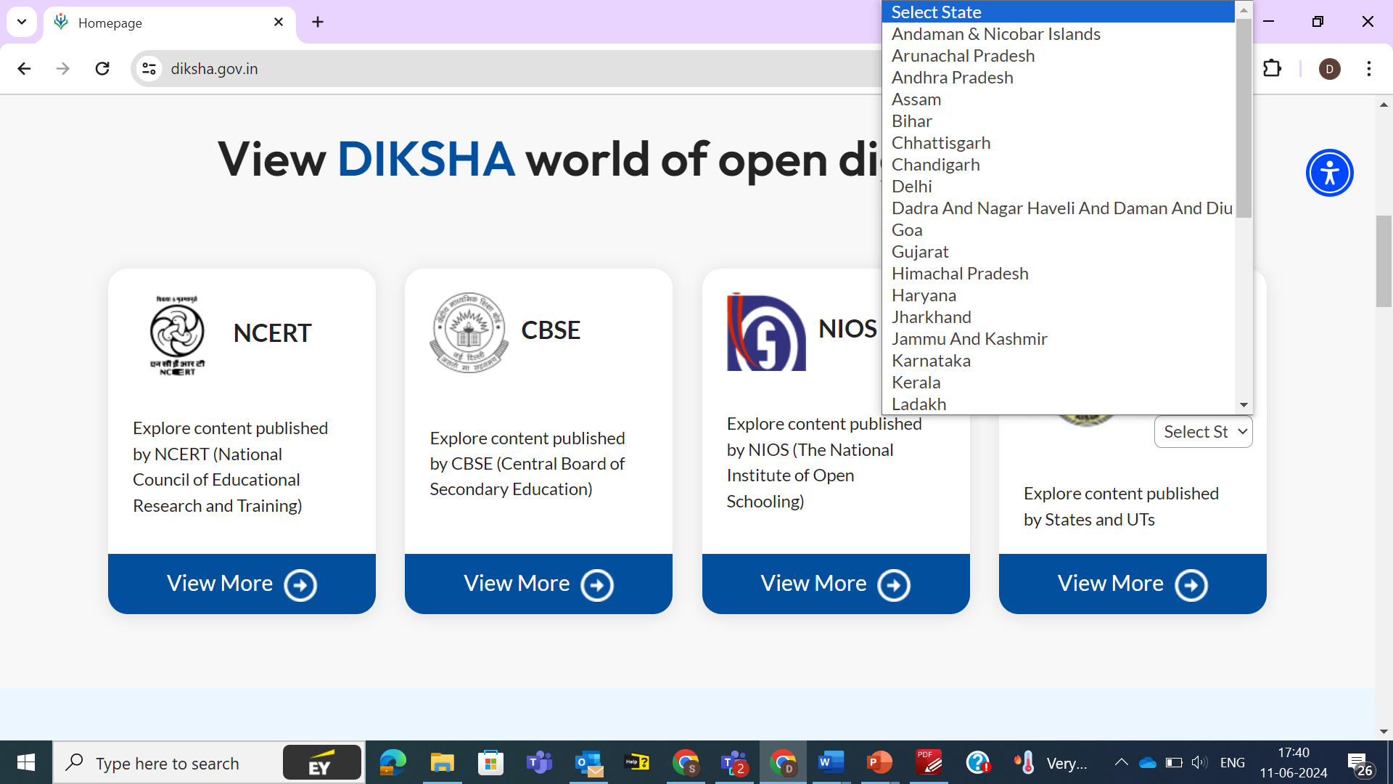
दीक्षा पर टेनेंट
(35 राज्य/केंद्र शासित प्रदेश और 3 स्वायत्त निकाय)

Slide 5
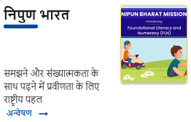
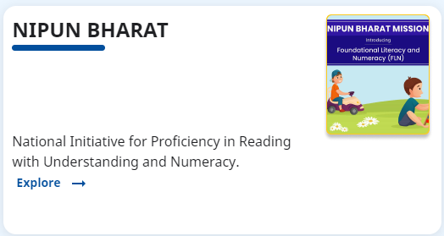
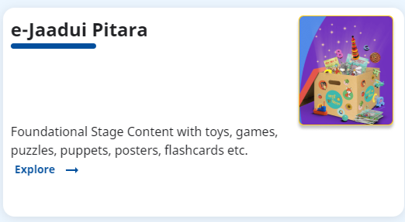
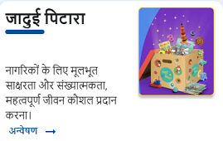
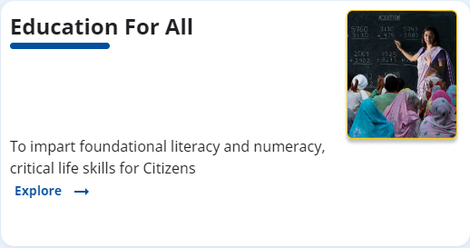
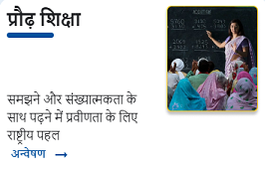
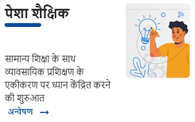
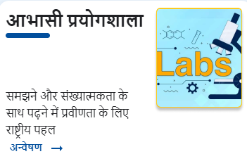
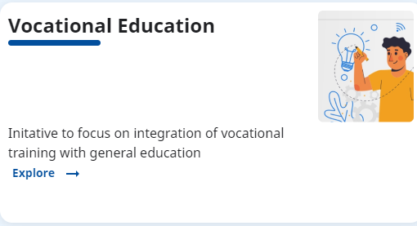
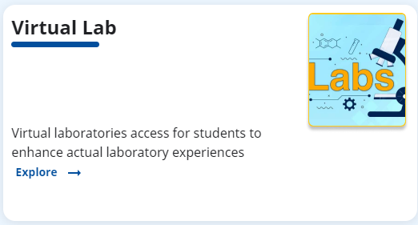
दीक्षा पर उपलब्ध वर्टिकल
व्यवसाय शिक्षा

Slide 6
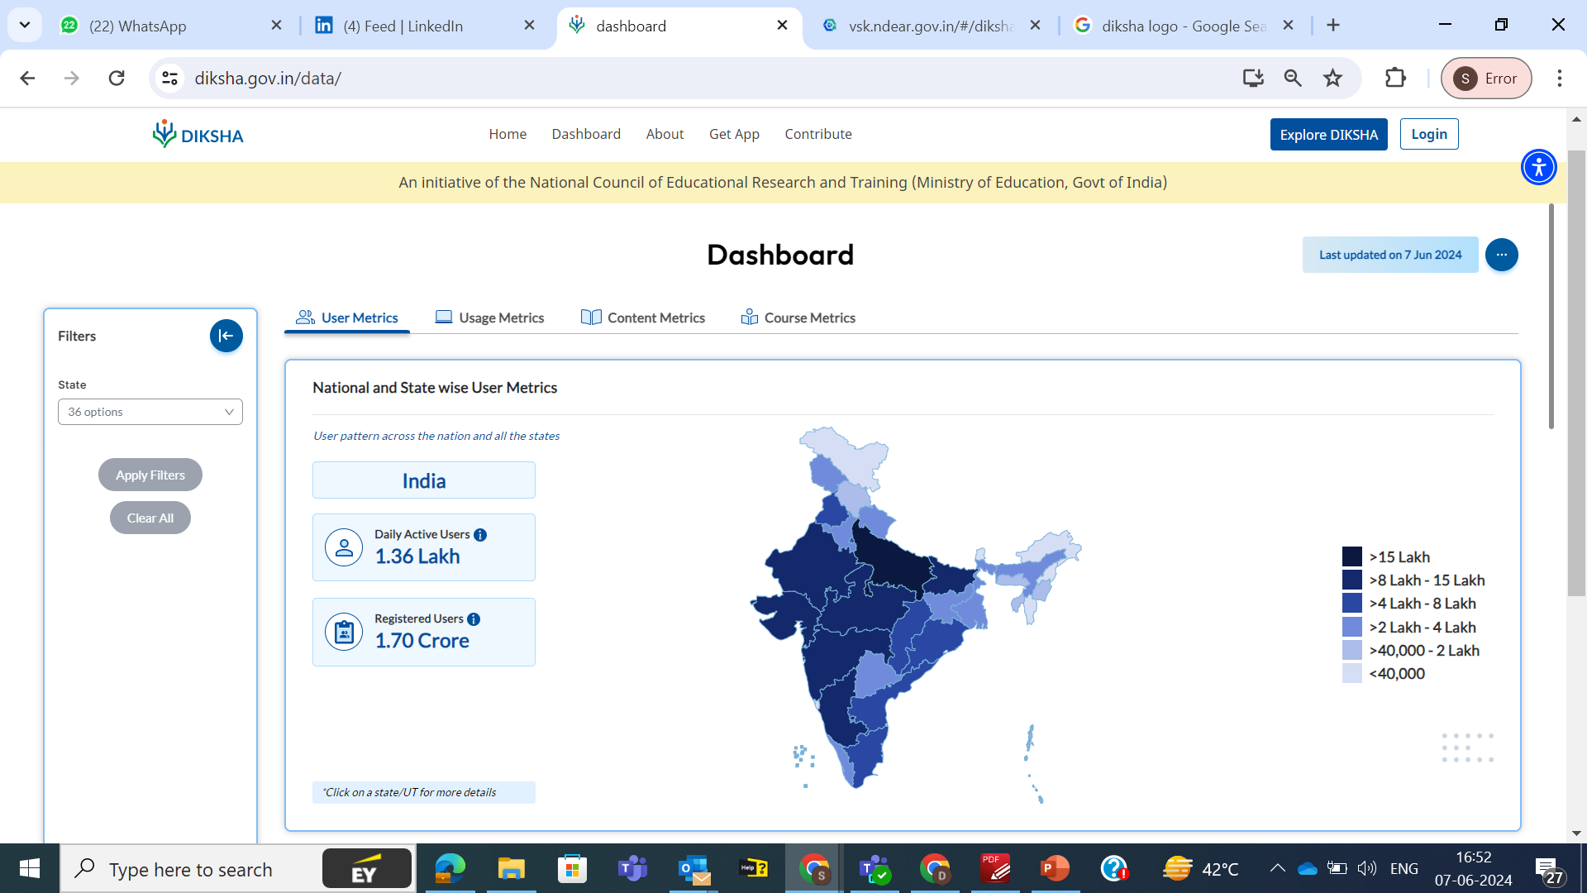
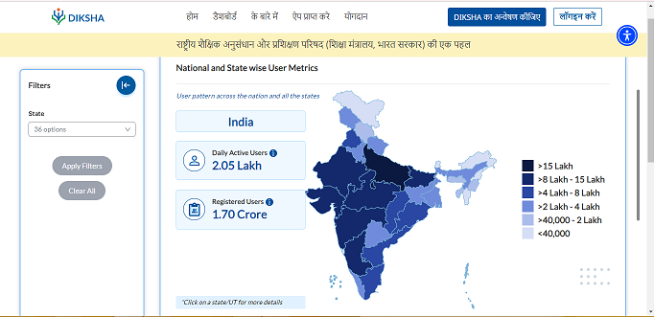

Slide 7
डैशबोर्ड
Dashboard
प्रयोक्ता मेट्रिक्स
User Metrics
उपयोग मेट्रिक्स
Usage Metrics
सामग्री मेट्रिक्स
Content Metrics
पाठ्यक्रम मेट्रिक्स
Course Metrics
पंजीकृत प्रयोक्ता रुझान
सीखने के रुझान
सक्रीय पाठ्यपुस्तकें
ई-सामग्री
राष्ट्रीय एवं राज्यवार पाठ्यक्रम मेट्रिक्स
पिछले 3 महीनों के सक्रिय प्रयोक्ता रुझान
सीखने के सत्र
माध्यमवार
ई-सामग्री रुझान वर्षवार
पाठ्यक्रम उपयोग रुझान वर्षवार
सभी राज्यों/केंद्र शासित प्रदेशों में पंजीकृत प्रयोक्ता
सीखने के मिनट
कक्षा वार
माध्यमवार
सभी राज्यों/केंद्र शासित प्रदेशों में नामांकन
विषयवार
कक्षा वार
सामग्री के प्रकार पर आधारित डेटा
टेनेंट वार

Slide 8
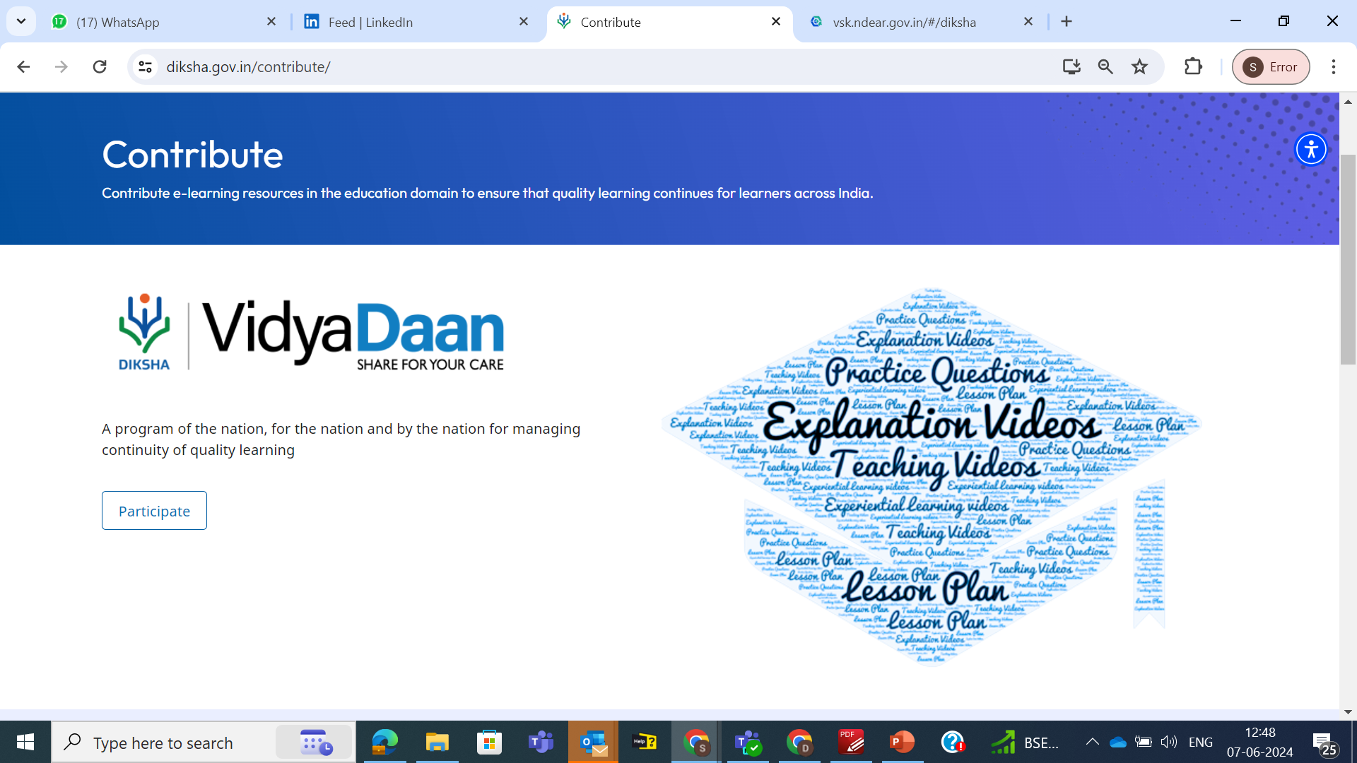
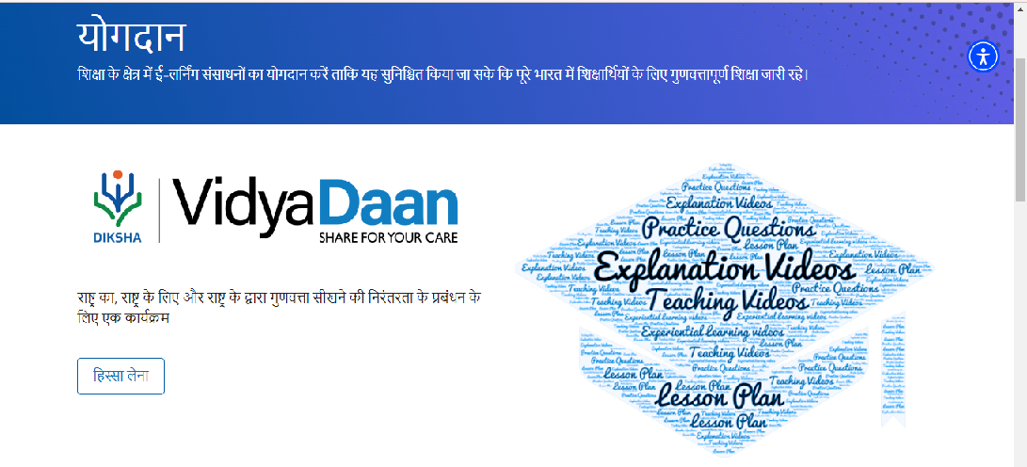
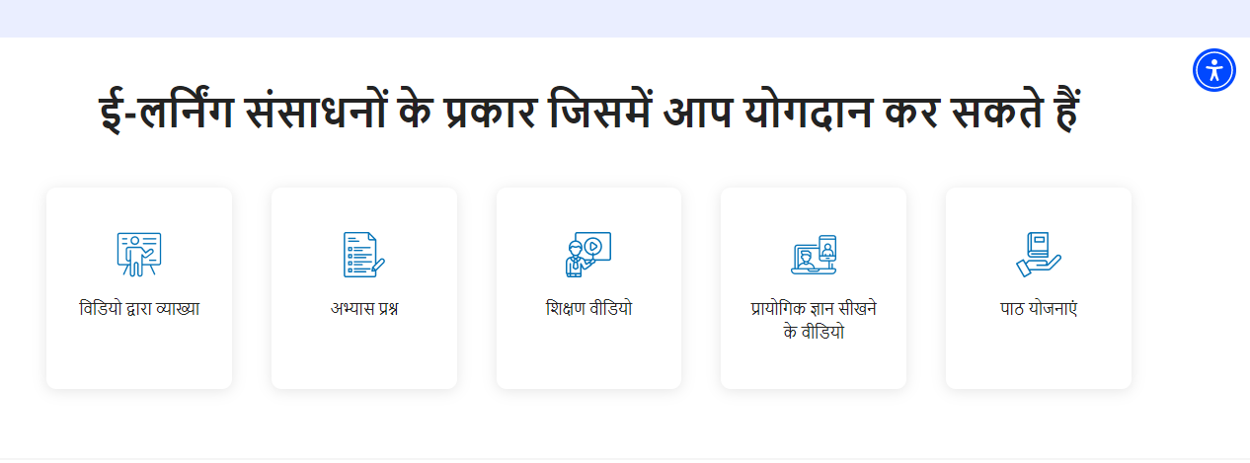
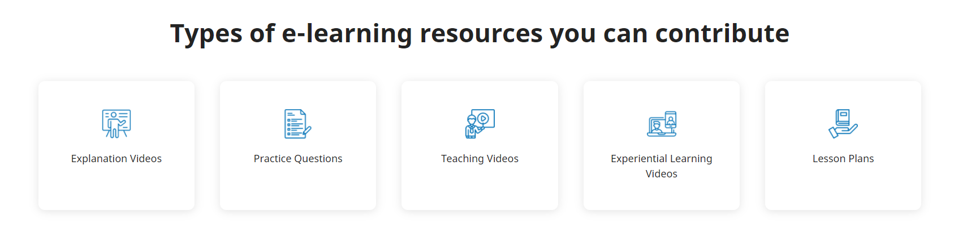

Slide 9

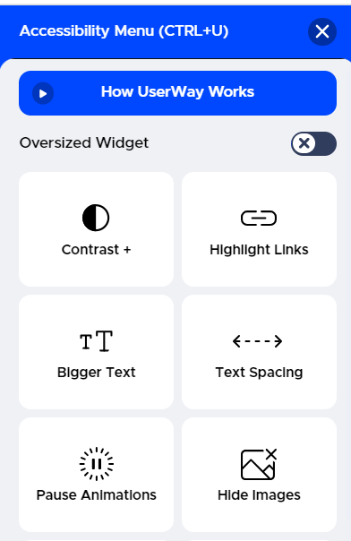
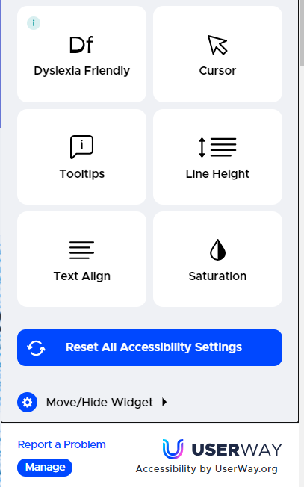
दीक्षा पर सुगम्यता मेनू

Slide 10





दीक्षा तक पहुंचने के तरीके
मोबाइल ऐप के माध्यम से: शिक्षार्थी प्ले स्टोर/ऐप स्टोर से मोबाइल ऐप डाउनलोड कर सकते हैं व स्वयं को पंजीकृत कर इसका उपयोग प्रारंभ कर सकते हैं। ऐप पर ई-सामग्री, मूल्यांकन/प्रश्नोत्तरी, पीडीएफ, ई-पाठ्यपुस्तकों से लेकर सभी प्रकार की सामग्री उपलब्ध है।
पोर्टल के माध्यम से: शिक्षार्थी https://diksha.gov.in/ पर जाकर भी ई-सामग्री प्राप्त कर सकते हैं।
क्यूआर कोड के माध्यम से: राज्यों/केंद्र शासित प्रदेशों ने प्रासंगिक QR कोड के साथ पाठ्यपुस्तकें मुद्रित की हैं, जिन्हें स्मार्टफोन द्वारा किसी भी स्कैनर का उपयोग करके आसानी से स्कैन किया जा सकता है और शिक्षार्थी सीधे अवधारणा वीडियो/पीडीएफ/सिमुलेशन पर पहुंच जाता है।

Slide 11
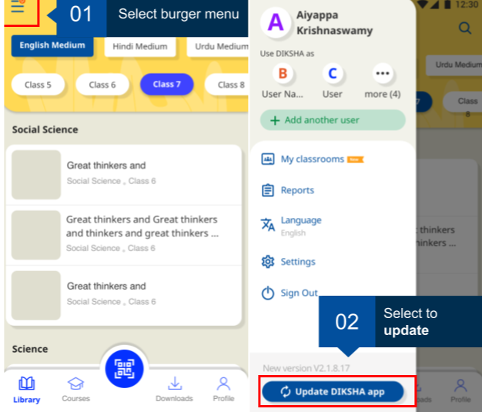
मोबाइल ऐप के माध्यम से सामग्री कैसे प्राप्त करें?
प्ले स्टोर पर जाएँ, DIKSHA ऐप खोजें, इसे डाउनलोड करें और डिवाइस पर इंस्टॉल करें।
लॉगिन सुविधा अधिकृत प्रयोक्ताओं को ऐप का उपयोग करके असीमित DIKSHA सामग्री प्राप्त करने की अनुमति देती है।

Slide 12
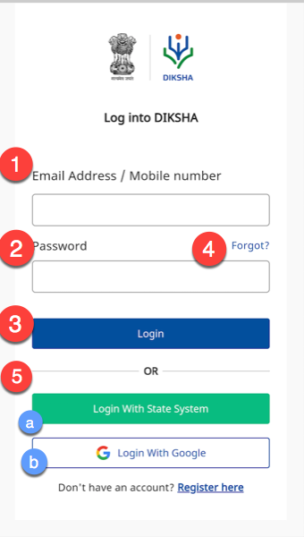
DIKSHA मोबाइल ऐप पर लॉगइन कैसे करें?
अपने पंजीकृत क्रेडेंशियल का उपयोग करके DIKSHA मोबाइल ऐप पर लॉग इन करें
1. अपना पंजीकृत ई-मेल पता या मोबाइल नंबर दर्ज करें
2. पासवर्ड दर्ज करें
3. लॉगिन पर क्लिक करें
4. यदि आप अपना पासवर्ड भूल गए हैं, तो फॉरगेट पासवर्ड पर क्लिक करें
पासवर्ड रिकवर करने के विवरण के लिए, Recovering Password देखें
5. वैकल्पिक रूप से, आप निम्नलिखित का उपयोग करके DIKSHA ऐप पर लॉग इन कर सकते हैं:
a. Google Account Credentials
b. State Credentials

Slide 13
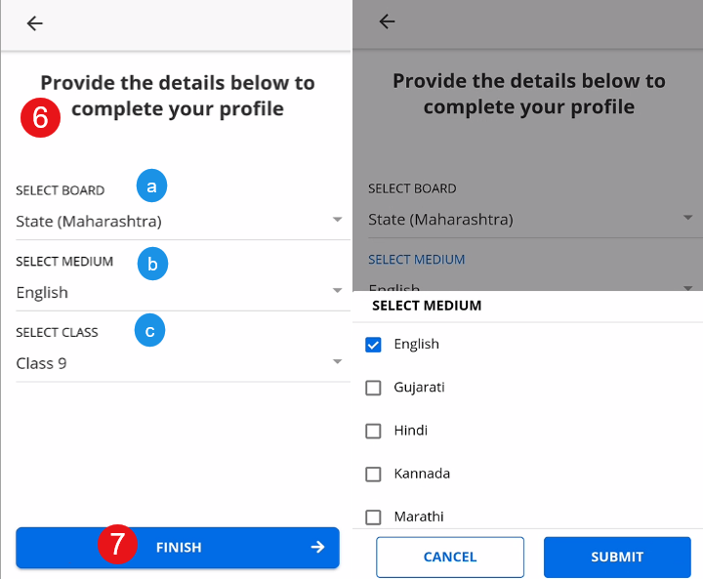
DIKSHA मोबाइल ऐप पर लॉगइन कैसे करें?
सफलतापूर्वक लॉगिन करने पर, एक पॉप-अप विंडो प्रदर्शित होती है
6. अपने अनुरूप सामग्री खोजने के लिए संबंधित ड्रॉप-डाउन मेनू से निम्नलिखित का चयन करें:
a. Board
b. Medium
c. Class
7. प्रोफ़ाइल अपडेट करने के लिए FINISH पर क्लिक करें। लाइब्रेरी पेज चयनित खोज मानदंडों के आधार पर सामग्री सुझावों के साथ प्रदर्शित होता है

Slide 14
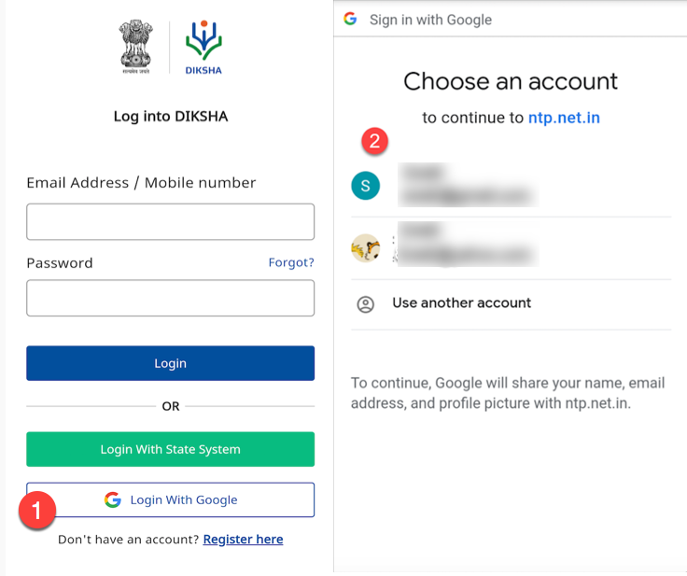
DIKSHA मोबाइल ऐप पर लॉगइन कैसे करें?
आप अपने Google खाते के क्रेडेंशियल का उपयोग करके DIKSHA ऐप में लॉग इन कर सकते हैं। अपने Google खाते से लॉग इन करने के लिए:
1. log in with Google पर क्लिक करें
2. उस खाते का चयन करें जिससे आप लॉग इन करना चाहते है
3. DIKSHA ऐप को आपके Google खाते का उपयोग करने की अनुमति देने के लिए Allow पर क्लिक करें। इसके बाद नियम और शर्तों (Terms and Conditions) वाला एक पृष्ठ प्रदर्शित होता है।
4. I agree to the terms and conditions of use पर क्लिक करें
5. Continue पर क्लिक करें

Slide 15
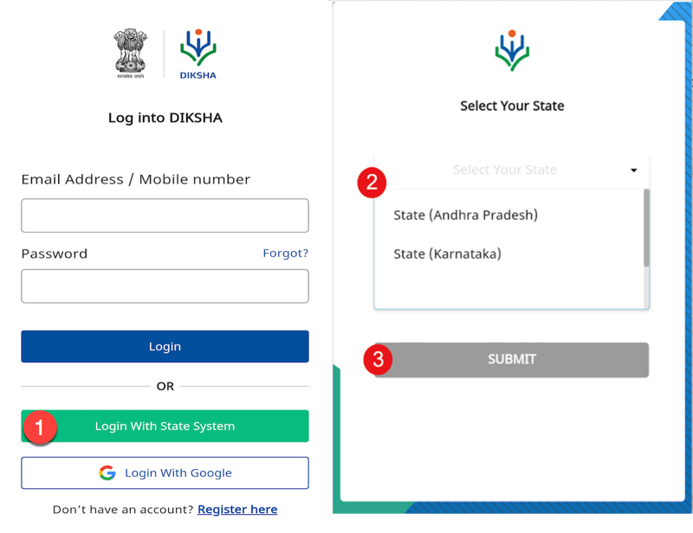
DIKSHA मोबाइल ऐप पर लॉगइन कैसे करें?
आप अपने राज्य के अकाउंट क्रेडेंशियल का उपयोग करके DIKSHA ऐप में लॉग इन कर सकते हैं।
1. Login with State System पर क्लिक करें. राज्य का चयन करने के लिए एक पृष्ठ प्रदर्शित होगा।
2. प्रदर्शित सूची से राज्य का चयन करें।
3. SUBMIT पर क्लिक करें। आपको संबंधित राज्य की वेबसाइट के होम पेज पर निर्दिष्ट किया जाएगा।
राज्य द्वारा प्रदान किए गए मान्य क्रेडेंशियल के साथ लॉग इन करें। सफलतापूर्वक लॉग इन करने पर, आपको लॉग इन उपयोगकर्ता के रूप में DIKSHA ऐप पर निर्दिष्ट किया जाएगा

Slide 16
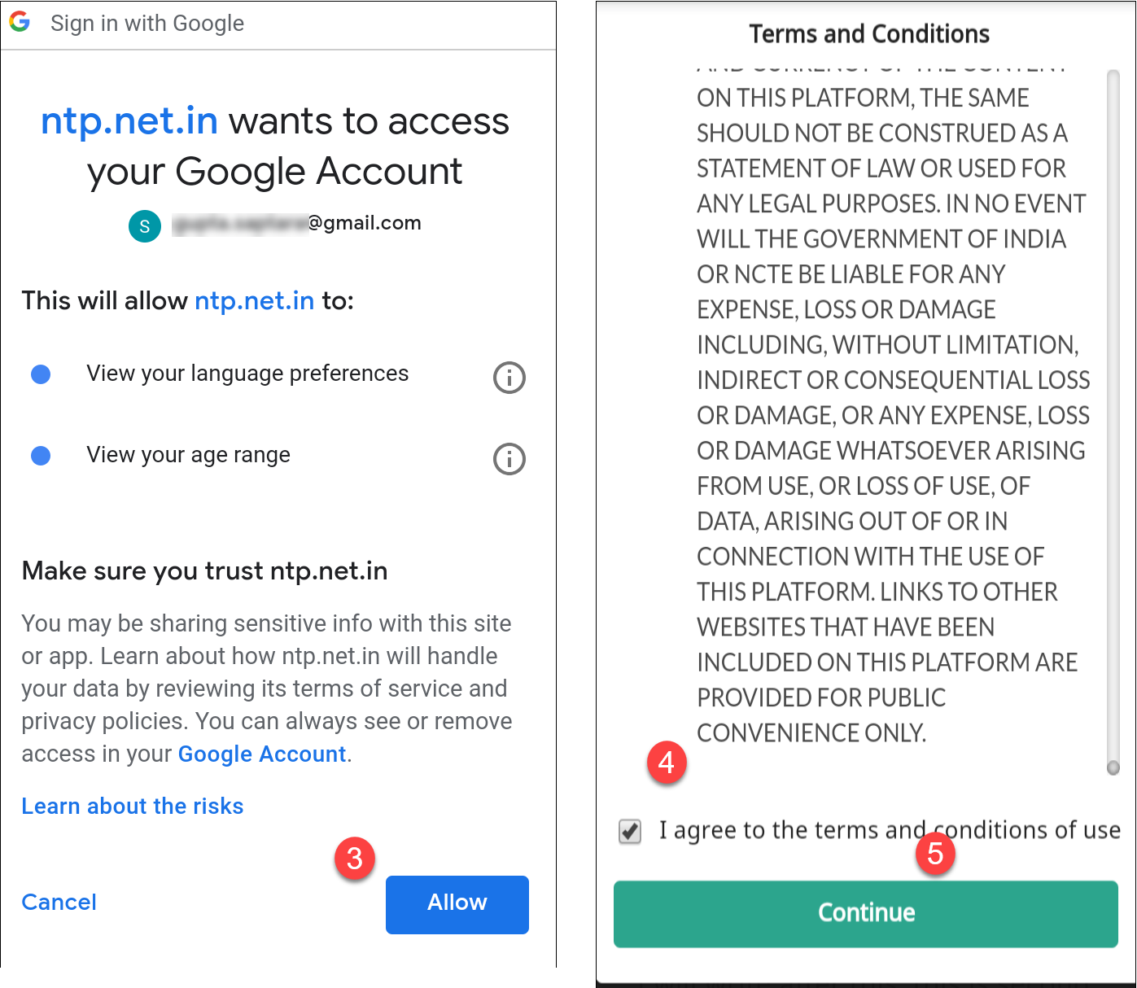
DIKSHA मोबाइल ऐप पर लॉगइन कैसे करें?
3. DIKSHA ऐप को आपके Google खाते का उपयोग करने की अनुमति देने के लिए Allow पर क्लिक करें। इसके बाद नियम और शर्तें (Terms and Conditions) वाला एक पृष्ठ प्रदर्शित होता है।
4. I agree to the terms and conditions of use पर क्लिक करें।
5. Continue पर क्लिक करें।

Slide 17
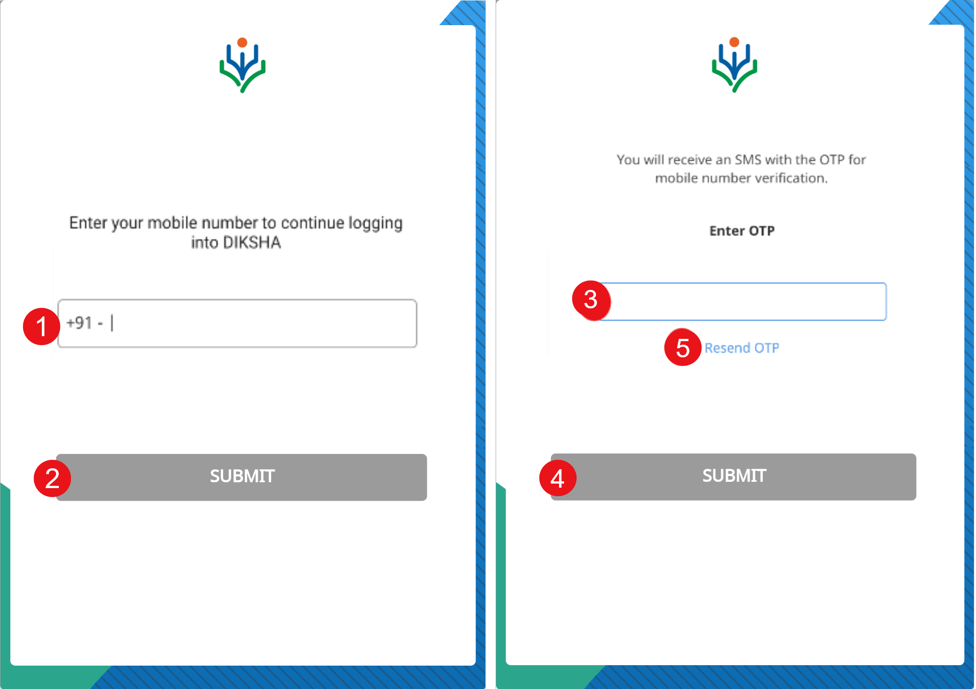
पहली बार उपयोग करने वालों के लिए याद रखने योग्य बातें
पोर्टल को पहली बार उपयोग करने वाले प्रयोक्ताओं को राज्य पोर्टल पर पंजीकृत मोबाइल नंबर दर्ज करना होगा। सत्यापन के लिए इस पंजीकृत नंबर पर एक OTP भेजा जाता है
1. अपना मोबाइल नंबर दर्ज करें।
2. SUBMIT पर क्लिक करें।
3. अपने पंजीकृत मोबाइल नंबर पर प्राप्त OTP दर्ज करें।
4. SUBMIT पर क्लिक करें।
5. यदि आपको किन्ही कारणों से OTP प्राप्त नहीं होता है, तो Resend OTP पर क्लिक करें।

Slide 18
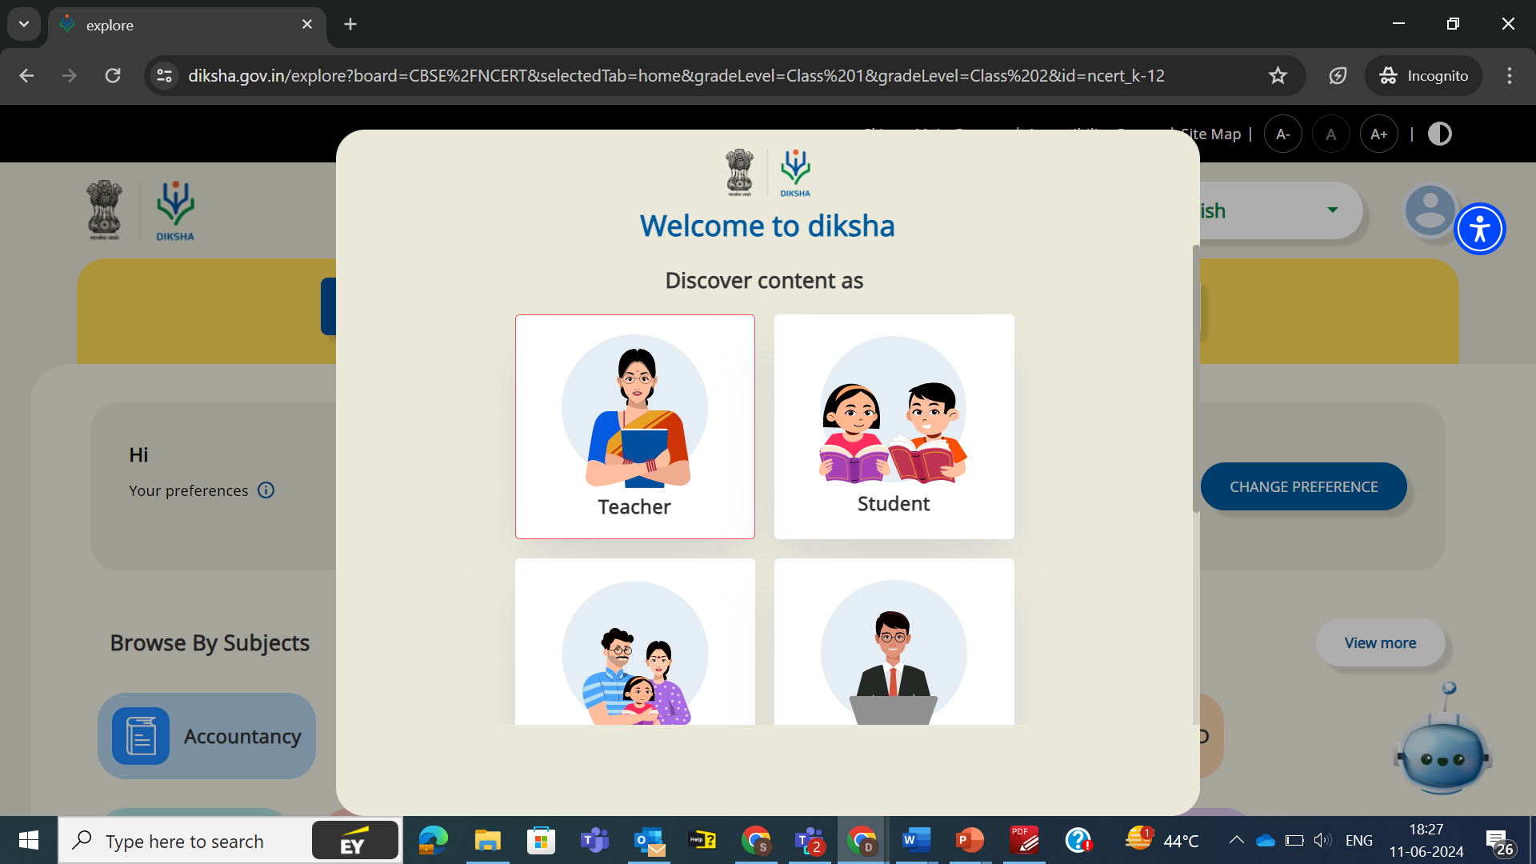
DIKSHA पोर्टल पर लॉगइन करना
अपनी भूमिका के अनुसार विकल्प चुनें और Continue पर क्लिक करें

Slide 19
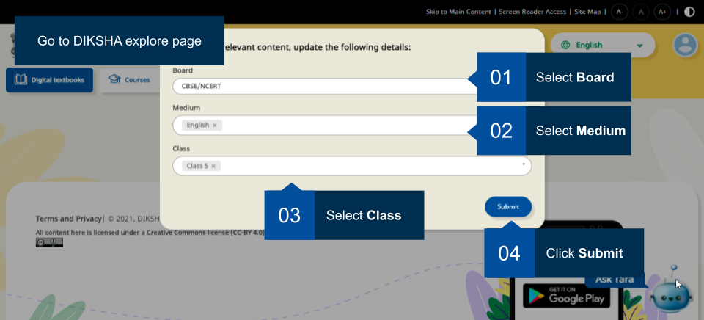
DIKSHA पोर्टल पर लॉगइन करना
DIKSHA पर सामग्री देखने के लिए ब्राउज़र में diksha.gov.in लिखें और नीचे दिए गए क्रमों का पालन करें

Slide 20
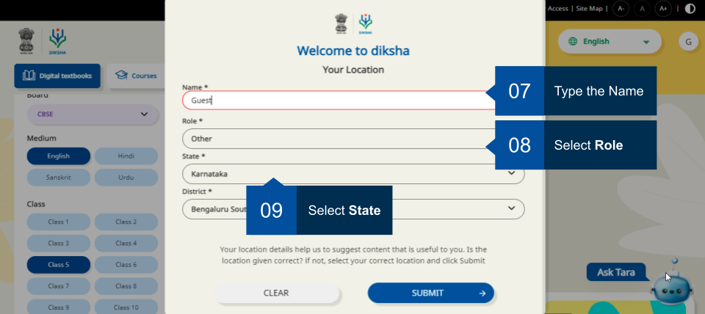
DIKSHA पोर्टल पर लॉग इन करना
पूछे गए विवरणों को भरें, जैसे नाम, भूमिका, राज्य और जिला

Slide 21
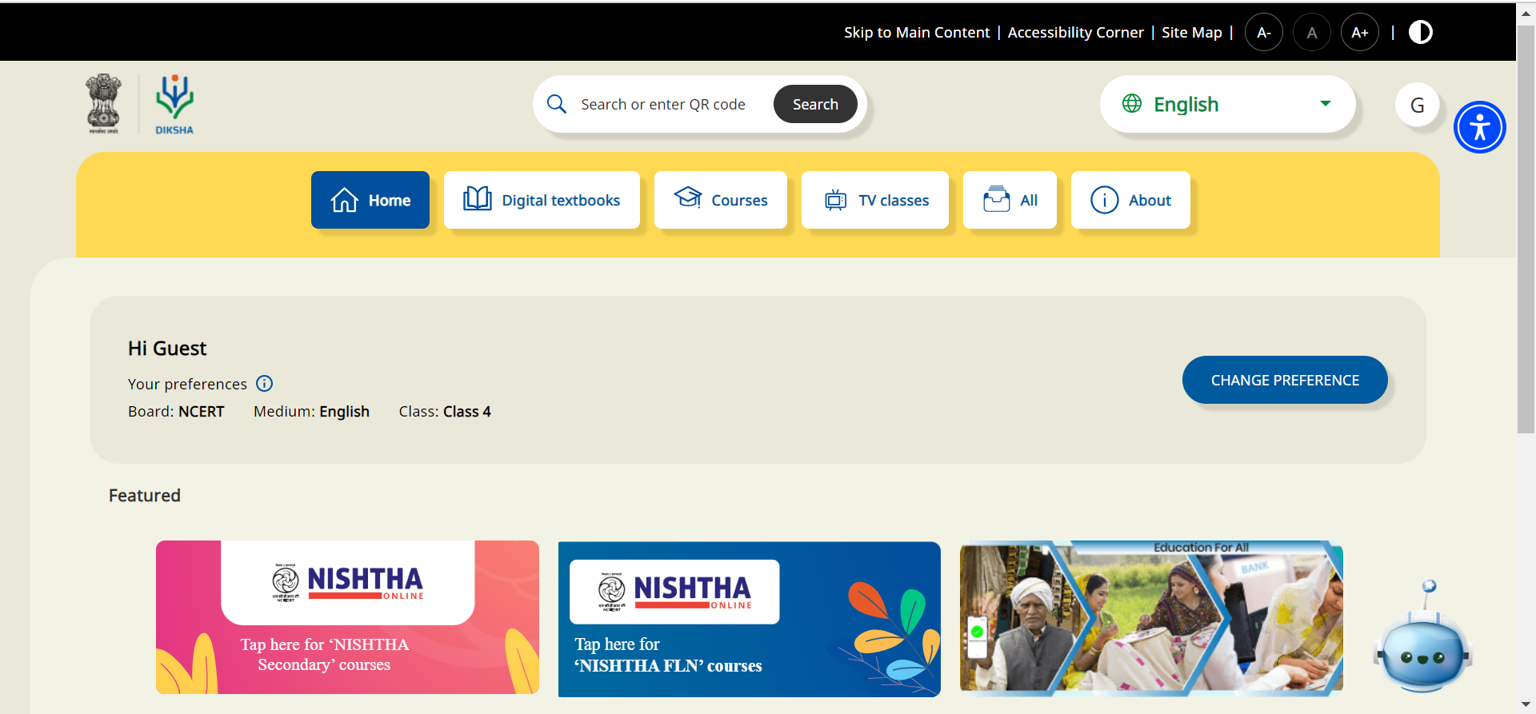
Explore DIKSHA पर क्लिक करें

Slide 22
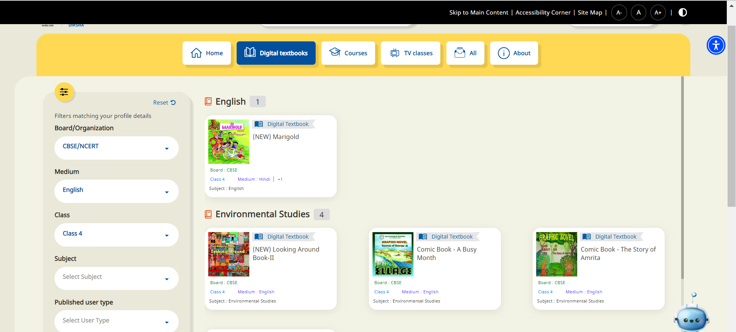
डिजिटल पाठ्यपुस्तकों पर क्लिक करें
(बोर्ड, माध्यम, कक्षा, विषय)

Slide 23
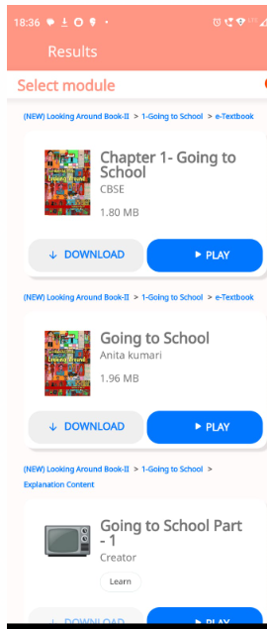
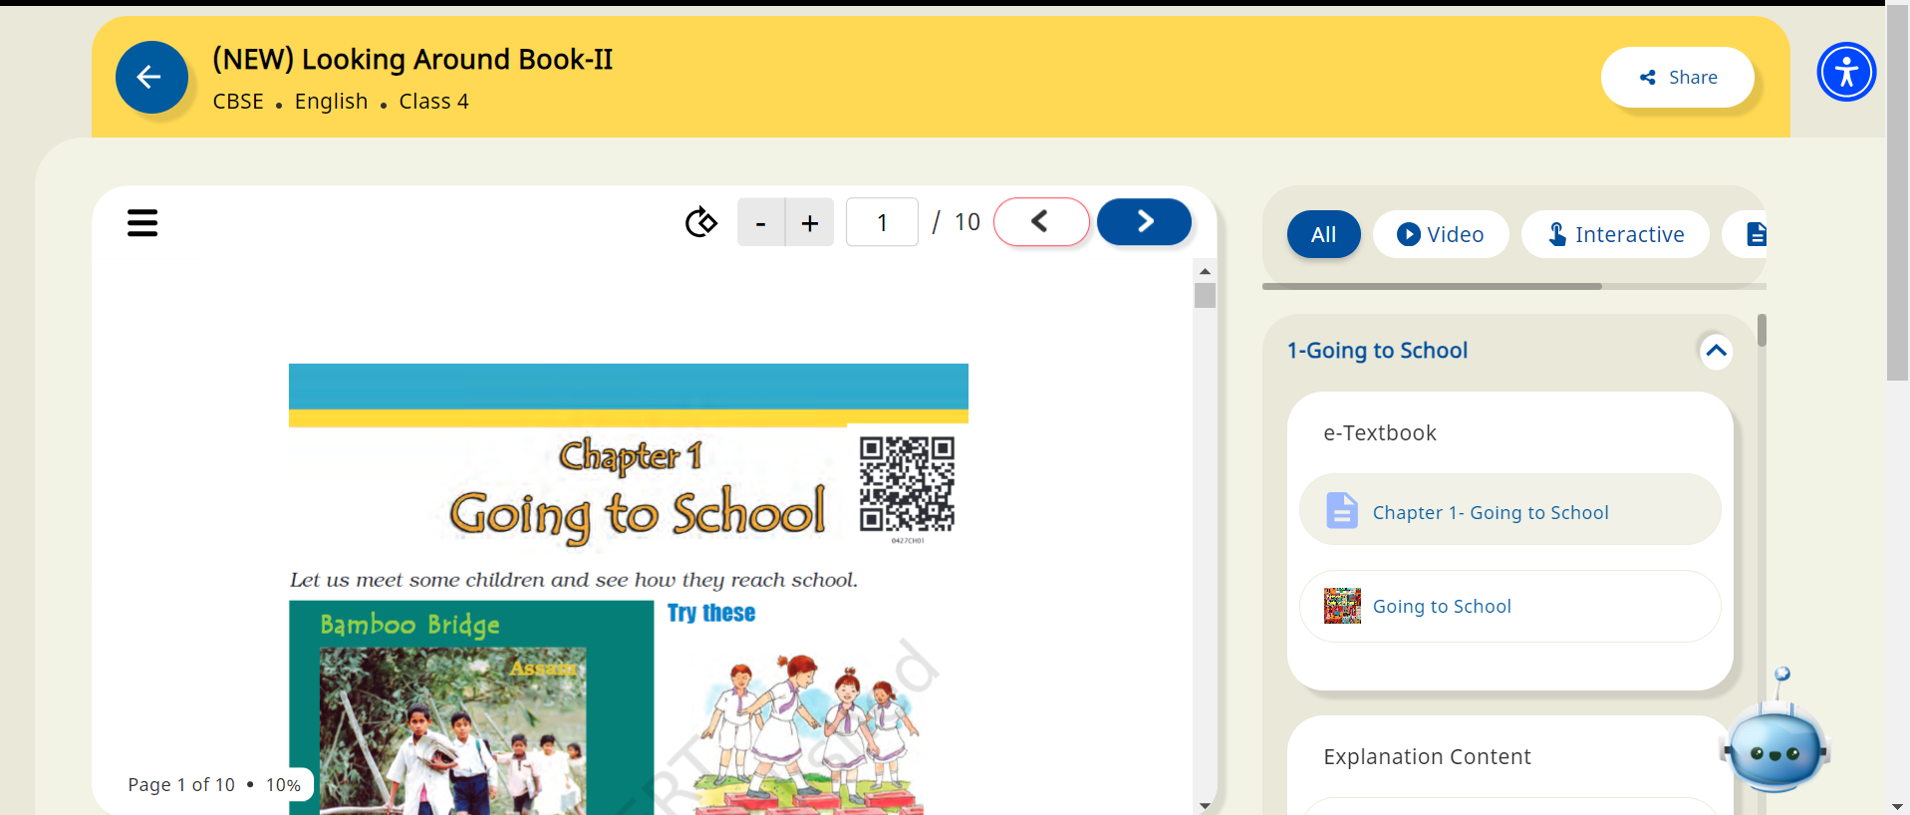
QR कोड के माध्यम से सामग्री कैसे प्राप्त करें?
क्रम 1: अपने डिवाइस पर DIKSHA ऐप डाउनलोड करें
क्रम 2: ऐप खोलें और DIKSHA ऐप के स्कैनर पर क्लिक करें
क्रम 3: पुस्तक पर दिए गए QR कोड को स्कैन करें
क्रम 4: ऐप पर संबंधित सामग्री अगले चरण में प्रदर्शित होगी

Slide 24
धन्यवाद

